Slide 1
Philosophy of Marxism - Leninism
PhD. S. Ngô Khánh Duy
Lecturer of Political and IELTS

Slide 2
HỌC PHẦN
TRIẾT HỌC MÁC – LÊNIN
KHÁI LUẬN VỀ TRIẾT HỌC VÀ TRIẾT HỌC MÁC - LÊNIN
TRIẾT HỌC VÀ VẤN ĐỀ CƠ BẢN CỦA TRIẾT HỌC

Slide 3
Muốn biết cái gì đó là cái gì đó thì phải đặt cái gì đó bên cạnh cái gì đó thì sẽ biết cái gì đó là cái gì đó (Lênin)

Slide 4
Chương 1
KHÁI LUẬN VỀ TRIẾT HỌC VÀ TRIẾT HỌC MÁC - LÊNIN
I. TRIẾT HỌC VÀ VẤN ĐỀ CƠ BẢN CỦA TRIẾT HỌC
1. Khái lược về triết học
2. Vấn đề cơ bản của triết học
3. Biện chứng và siêu hình
II. TRIẾT HỌC MÁC-LÊNIN VÀ VAI TRÒ CỦA TRIẾT HỌC MÁC-LÊNIN TRONG ĐỜI SỐNG XÃ HỘI
1. Sự ra đời và phát triển của triết học Mác-Lênin
2. Đối tượng và chức năng của triết học Mác-Lênin
3. Vai trò của triết học Mác-Lênin trong đời sống xã hội và trong sự nghiệp đổi mới ở Việt Nam hiện nay
Notes:
TS. Tạ Thị Vân Hà

Slide 5


I. TRIẾT HỌC VÀ VẤN ĐỀ CƠ BẢN CỦA TRIẾT HỌC

Slide 6
I. TRIẾT HỌC VÀ VẤN ĐỀ CƠ BẢN CỦA TRIẾT HỌC
1. Khái lược về triết học
2. Vấn đề cơ bản của triết học
3. Biện chứng và siêu hình

Slide 7
1. KHÁI LƯỢC VỀ TRIẾT HỌC
1.1. Nguồn gốc của triết học
1.2. Khái niệm triết học
1.3. Vấn đề đối tượng của triết học trong lịch sử
1.4. Triết học - hạt nhân lý luận của thế giới quan

Slide 8
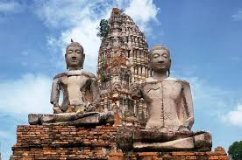
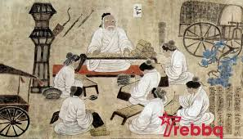
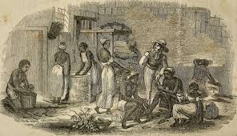
1.1. Nguồn gốc của triết học
Triết học ra đời vào khoảng từ thế kỷ VIII đến thế kỷ VI tr.CN tại các trung tâm văn minh lớn của nhân loại thời Cổ đại (phương Đông: Ấn Độ và Trung Hoa, phương Tây: Hy Lạp)

Slide 9
* Nguồn gốc nhận thức:
Trước khi triết học xuất hiện thế giới quan thần thoại đã chi phối hoạt động nhận thức của con người.
Triết học là hình thức tư duy lý luận đầu tiên và thể hiện khả năng tư duy trừu tượng, năng lực khái quát của con người để giải quyết tất cả các vấn đề nhận thức chung về tự nhiên, xã hội, tư duy.
* Nguồn gốc xã hội:
Phân công lao động xã hội dẫn đến sự phân chia lao động là nguồn gốc dẫn đến chế độ tư hữu.
Khi xã hội có sự phân chia giai cấp, triết học ra đời bản thân nó đã mang “tính đảng” (nhiệm vụ của nó là luận chứng và bảo vệ lợi ích của một giai cấp xác định).

Slide 10
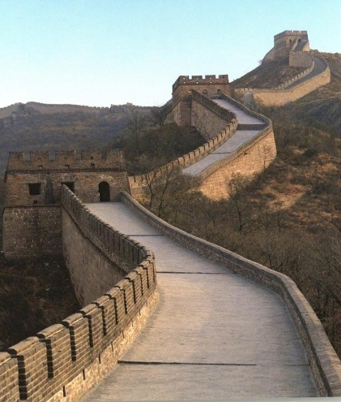
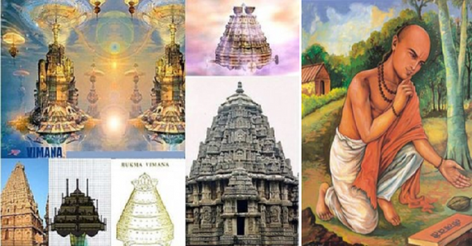
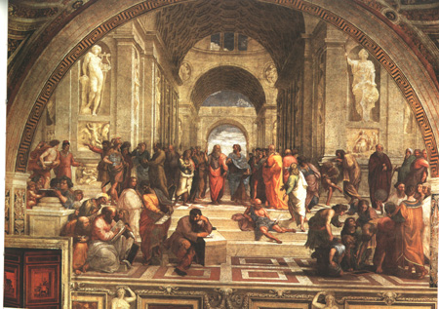
1.2. Khái niệm triết học
Triết học là gì ?
Trung Quốc: Triết = Trí: sự truy tìm bản chất của đối tượng nhận thức, thường là con người, xã hội, vũ trụ và tư tưởng tinh thần.
Ấn Độ: Triết = “darshana”, có nghĩa là “chiêm ngưỡng” là con đường suy ngẫm để dẫn dắt con người đến với lẽ phải, thấu đạt được chân lý về vũ trụ và nhân sinh.
Phương Tây:
Philosophia vừa mang nghĩa là giải thích vũ trụ, định hướng nhận thức và hành vi, vừa nhấn mạnh đến khát vọng tìm kiếm chân lý của con người.

Slide 11
Chủ nghĩa Mác-Lênin:
Triết học là hệ thống quan điểm lý luận chung nhất về thế giới và vị trí con người trong thế giới đó, là khoa học về những quy luật vận động, phát triển chung nhất của tự nhiên, xã hội và tư duy.

Slide 12
1.3. Đối tượng của triết học trong lịch sử
Triết học Mác - Lênin
Quy luật chung nhất của tự nhiên, xã hội, tư duy
Triết học cổ điển Đức
Triết học phục hưng và cận đại
tham vọng coi: “triết học là khoa học của các khoa học”
Triết học trung đại
triết học kinh viện,
phục vụ cho thần học
Triết học cổ đại
Khoa học của mọi khoa học
(triết học tự nhiên)

Slide 13
1.4. Triết học - hạt nhân lý luận
của thế giới quan
*THẾ GIỚI QUAN:
Về thế giới
TGQ là hệ thống quan niệm của con người
Về vị trí của con người trong thế giới đó
Về chính bản thân cuộc sống của con người và loài người trong mỗi giai đoạn lịch sử nhất định
*CÁC LOẠI TGQ:
TGQ tôn giáo, TGQ khoa học, TGQ triết học

Slide 14
1.4. Triết học - hạt nhân lý luận
của thế giới quan
Thứ nhất
Bản thân triết học chính là thế giới quan
Trong số các loại thế giới quan phân chia theo các cơ sở khác nhau thì thế giới quan triết học bao giờ cũng là thành phần quan trọng, đóng vai trò là nhân tố cốt lõi.
Thứ hai
Thứ ba
Triết học bao giờ cũng có ảnh hưởng và chi phối các thế giới quan khác như: thế giới quan tôn giáo, thế giới quan kinh nghiệm, thế giới quan thông thường…,
Thứ tư
Thế giới quan triết học quy định mọi quan niệm khác của con người.
TGQ DVBC là đỉnh cao của TGQ do nó dựa trên quan niệm duy vật về vật chất và ý thức, trên các nguyên lý, quy luật của biện chứng.

Slide 15
2. VẤN ĐỀ CƠ BẢN CỦA TRIẾT HỌC
2.1. Nội dung vấn đề cơ bản của triết học
2.2. Chủ nghĩa duy vật và chủ nghĩa duy tâm
2.3. Thuyết có thể biết (Khả tri luận) và thuyết không thể biết (Bất khả tri luận)

Slide 16
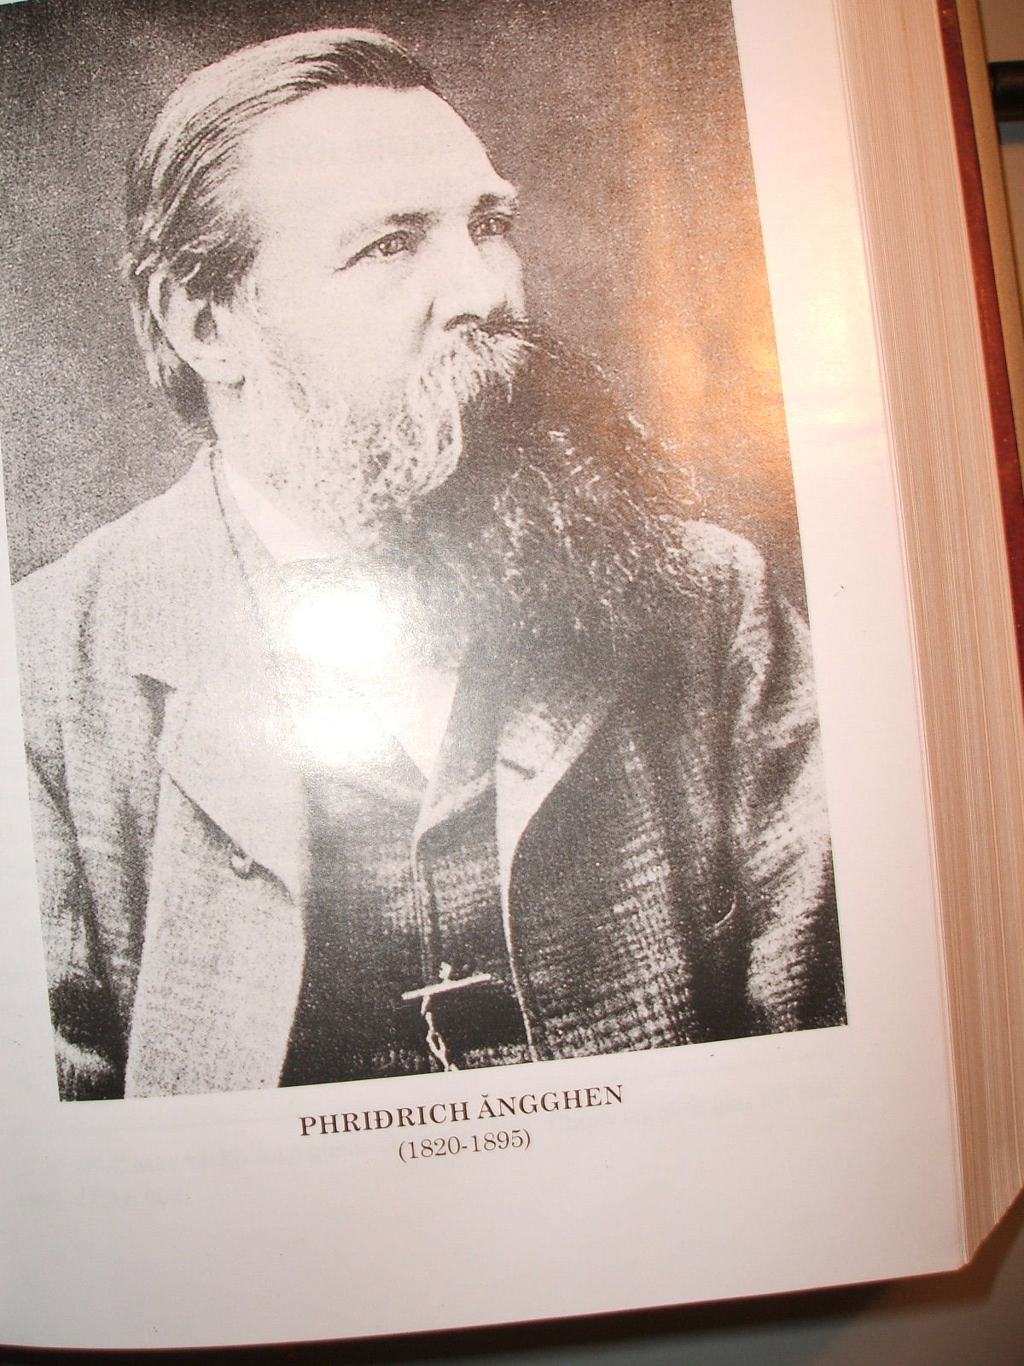
2.1. Nội dung vấn đề cơ bản của triết học
Là vấn đề về
MỐI QUAN HỆ GIỮA
TƯ DUY & TỒN TẠI
(Vật chất & Ý thức)

Slide 17
2.1. Nội dung vấn đề cơ bản
của triết học
VĐCB CỦA TRIẾT HỌC
(MQH VC - YT)
Vấn đề thứ nhất
BẢN THỂ LUẬN
Vấn đề thứ hai
NHẬN THỨC LUẬN
YT VC
VC YT
KHẢ TRI LUẬN
(Nhận thức được)
CNDV
CNDT
BẤT KHẢ TRI
(Không thể nhận thức)

Slide 18
2.1. Nội dung vấn đề cơ bản
của triết học
GIẢI QUYẾT VẤN ĐỀ
THỨ NHẤT
VC CÓ TRƯỚC,
YT CÓ SAU,
VC QUYẾT
ĐỊNH YT
YT CÓ TRƯỚC,
VC CÓ SAU,
YT QUYẾT
ĐỊNH VC
VC VÀ YT CÙNG
TỒN TẠI, KHÔNG
CÁI NÀO QUYẾT
ĐỊNH CÁI NÀO
CNDV
CNDT
DAO ĐỘNG GIỮA
CNDV & CNDT
NHẤT NGUYÊN LUẬN
NHỊ NGUYÊN LUẬN

Slide 19

2.2. Chủ nghĩa duy vật và chủ nghĩa duy tâm
* CHỦ NGHĨA DUY VẬT
CNDVBC
CNDVSH
(TK XVII-XVIII)
Do C.Mác & Ph.Ănghen sáng lập – V.I.Lênin phát triển: Khắc phục hạn chế của CNDV trước đó => Đạt tới trình độ: DV triệt để trong cả TN & XH; biện chứng trong nhận thức; là công cụ để nhận thức và cải tạo thế giới
Quan niệm thế giới như một cỗ máy khổng lồ, các bộ phận biệt lập tĩnh tại. Tuy còn hạn chế về phương pháp luận siêu hình, máy móc nhưng đã chống lại quan điểm duy tâm tôn giáo giải thích về thế giới.
CNDV chất phác (thời Cổ đại)
Quan niệm về thế giới mang tính trực quan, cảm tính, chất phác nhưng đã lấy bản thân giới tự nhiên để giải thích thế giới.
Hình thức cao nhất của CNDV

Slide 20
2.2. Chủ nghĩa duy vật và chủ nghĩa duy tâm
* CHỦ NGHĨA DUY TÂM
Duy tâm
khách quan
Duy tâm
chủ quan
Tinh thần khách quan có trước và tồn tại độc lập với con người (Platon; Hêghen)
Thừa nhận tính thứ nhất của ý thức từng cá nhân - G.Berkeley, Hume, G.Fichte)

Slide 21
2.2. Chủ nghĩa duy vật và chủ nghĩa duy tâm
* ĐẶC ĐIỂM CỦA CHỦ NGHĨA DUY TÂM
CNDT cho rằng tinh thần có trước, vật chất có sau, thừa nhận sự sáng tạo thế giới của các lực lượng siêu nhiên
Là thế giới quan của giai cấp thống trị và các lực lượng xã hội phản động
Liên hệ mật thiết với thế giới quan tôn giáo
Chống lại CNDV & KHTN
Nhất nguyên luận và nhị nguyên luận trong triết học

Slide 22


2.3. Thuyết có thể biết (Khả tri luận)
và thuyết không thể biết (Bất khả tri luận)
Khả tri luận
Bất khả tri luận
Hoài nghi luận
Khẳng định con người về nguyên tắc có thể hiểu được bản chất của sự vật; những cái mà con người biết về nguyên tắc là phù hợp với chính sự vật.
Con người không thể hiểu được bản chất thật sự của đối tượng; Các hiểu biết của con người về tính chất, đặc điểm… của đối tượng mà, dù có tính xác thực, cũng không cho phép con người đồng nhất chúng với đối tượng vì nó không đáng tin cậy
Nghi ngờ trong việc đánh giá tri thức đã đạt được và cho rằng con người không thể đạt đến chân lý khách quan

Slide 23
3. BIỆN CHỨNG VÀ SIÊU HÌNH
3.1. Khái niệm biện chứng và siêu hình trong lịch sử
3.2. Các hình thức của phép biện chứng trong lịch sử

Slide 24
3.1. Khái niệm biện chứng
và siêu hình trong lịch sử
* PHƯƠNG PHÁP SIÊU HÌNH
* PHƯƠNG PHÁP BIỆN CHỨNG
Nhận thức đối tượng trong trạng thái tĩnh tại, cô lập, tách rời
Nhận thức đối tượng trong các mối liên hệ phổ biến; vận động, phát triển
Là phương pháp được đưa từ toán học và vật lý học cổ điển vào các khoa học thực nghiệm và triết học
Là phương pháp giúp con người không chỉ thấy sự tồn tại của các sự vật mà còn thấy cả sự sinh thành, phát triển và tiêu vong của chúng
Có vai trò to lớn trong việc giải quyết các vấn đề của cơ học nhưng hạn chế khi giải quyết các vấn đề về vận động, liên hệ
Phương pháp tư duy biện chứng trở thành công cụ hữu hiệu giúp con người nhận thức và cải tạo thế giới

Slide 25
3.2. Các hình thức của phép biện chứng
trong lịch sử
Là học thuyết về
Mối liên hệ phổ biến
và phát triển
PHÉP BIỆN CHỨNG
PHÉP BIỆN CHỨNG DUY VẬT
THẾ GIỚI QUAN: DUY VẬT
PHƯƠNG PHÁP LUẬN: BIỆN CHỨNG
Biện chứng của
ý niệm ➔ biện chứng
của sự vật
PHÉP BIỆN CHỨNG DUY TÂM
THẾ GIỚI QUAN: DUY TÂM
PHƯƠNG PHÁP LUẬN: BIỆN CHỨNG
Vũ trụ vận động
Biến hóa
PHÉP BIỆN CHỨNG CỔ ĐẠI
Trực quan, tự phát

Slide 26


Slide 27
Tài liệu tham khảo:
Giáo trình Triết học Mác-Lênin, dùng cho sinh viên đại học hệ không chuyên lý luận chính trị. Nhà xuất bản Chính trị quốc gia sự thật, 2021.
Giáo trình Triết học Mác-Lênin, dùng cho sinh viên đại học hệ chuyên lý luận chính trị. Nhà xuất bản Chính trị quốc gia sự thật, 2021.
Giáo trình Triết học Mác-Lênin. Nhà xuất bản Chính trị quốc gia, 2010.
Tham khảo tài liệu tiếng Anh tại: http://www.marxists.org/xlang/index.htm
Xem Tuplin C.J.& Rihll T.E.: Science and Mathematics in Ancient Greek Culture( Khoa học và Toán học trong văn hóa Hy Lạp cổ đại), Oxford University Press, 2002.
Xem Michael Lahanas: Education in Ancient Greek( Giáo dục thời kỳ Hy Lạp cổ đại), http://.hellenicaworld.com/Greece/ Ancient/en/ Ancient Greece Education.html.

